Slide 1


Slide 2
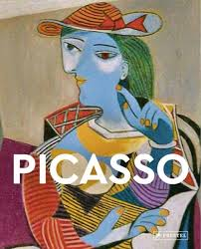
Hvordan skal vi starte? Billedtype:
la photo ... fotoet, billedet ... l’image (f) ... billedet ... le tableau ... maleriet ... le dessin ... tegningen ... la peinture ... maleri ... la publicité ... reklamen ...

Slide 3
Du skal vælge verber for at beskrive i nutid:
représente… montre… illustre… décrit … fait penser à …
forestiller… viser… illustrerer… beskriver … får til at tænke på …

Slide 4
Hvad ser du på billedet?
campagne (f): landet (her bestemt kendeord) château (m): slot école (f): skole église (f): kirke ferme (f): gård forêt (f): skov eller : "un bois" fontaine (f): springvand hôtel (m): hotel immeuble (m): ejendom jardin (m): have lycée (m): gymnasium parc (m): park plage (f): strand pont (m): bro port (m): havn village (m): landsby ville (f): by

Slide 5
Uddyb dit svar☺ Le lieu Stedet
Scenen finder sted …
Handlingen foregår
La scene a lieu …
L’action se passe …
…
Handlingen foregår …
en ville/dans la rue/ à la campagne (på landet)/en plein air(i det fri)/à la plage/
au lycée,/ à l’école/dans une maison/
à l’étranger (i udlandet)

Slide 6
Les prépositions (forholdsord)
Du starter din sætning med ...
au premier plan i forgrunden au centre / au milieu i midten à l’arrière-plan i baggrunden de la photo en haut foroven en bas forneden à droite sur la photo à gauche

Slide 7
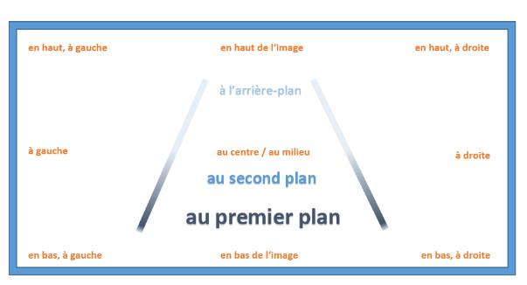

Slide 8
Du fortsætter den samme sætning med verber...
il y a… se trouve ...
se trouvent … on voit… on distingue… on aperçoit… on découvre…
er der… befinder sig…(3. p. ental)
3. p. flertal) ser man… kan man skelne… får man øje på… opdager man…

Slide 9
Hvem ?
personne (f): en person adolescent (m/f): en teenager adulte (m): voksen bébé (m): baby couple de mariés (m): brudepar enfant (m): barn femme (f): kvinde fille (f): pige garçon (m): dreng gens (pl,m): folk homme (m): mand personne âgée (f): ældre person

Slide 10
Husk den ubestemte artikel
hankøn
hunkøn
flertal
un
une
des
Den ubestemte artikel angiver noget ukendt og retter sig i køn og tal efter det substantiv, det står foran.
Efter fx numeralier eller possessive pronominer bruges ingen artikel.

Slide 11
Hvad har personerne på (om tøj): ...porte (portent)...
chapeau (m): hat chaussure (f): sko chemise (f): skjorte costume (m): jakkesæt cravate (f): slips jupe (f): nederdel manteau (m): frakke (lang) pantalon (m, ental): bukser pull (m): sweater, trøje robe (f): kjole short (m, altid ental): shorts T-shirt (m) : T-shirt veste (f): jakke (kort), trøje

Slide 12
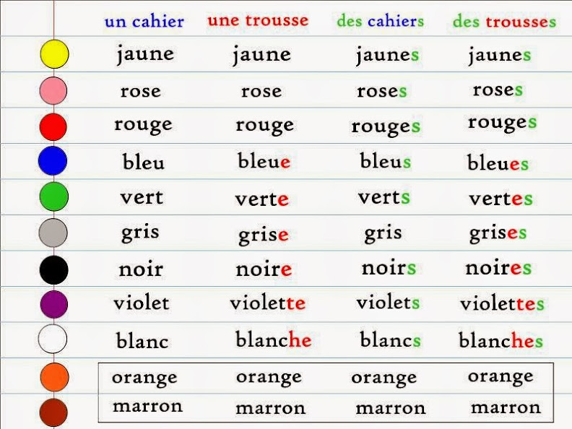
Farver Farver placeres bagved substantivet!
bleu: blå rouge: rød vert: grøn jaune. gul noir: sort gris: grå marron: brun (ubøjet = samme i flertal) des yeux marron = brune øjne blanc (adj m) blanche (f): hvid violet (adj m) violette (adj f): lilla rose: lyserød orange: orange multicolore (adj m/f) = flerfarvet tillægsordet får -s i flertal = multicolores

Slide 13
Hvad laver personerne på billedet?
porter (1) ...
avoir l’air (u) + adjektiv...
être en train de (u) + inf...
être assis/e (u) ...
être debout (u) ...
être couché/e (u) ..
at have på (om tøj)…
at se ud …
at være i færd med at
at sidde
at stå …
at ligge

Slide 14
Stemningen er ... L’ambiance est ...
bonne amicale détendue
mauvaise hostile tendue
god venskabelig afslappet dårlig fjendtlig anspændt

Slide 15
Vejret le temps
Il fait
du soleil beau mauvais chaud froid du vent nuageux
det er solskin
det er godt vejr
det er dårligt vejr
det er varmt
det er koldt
det blæse
det er overskyet

Slide 16
Din mening .. Ton opinion
je crois que ... je pense que ...
j’imagine que ...
à mon avis ...
j’aime / j’adore
Je n’aime pas
jeg tror at
jeg mener at
jeg forestiller mig at
efter min mening
jeg kan godt lide
jeg kan ikke lide

